Slide 4
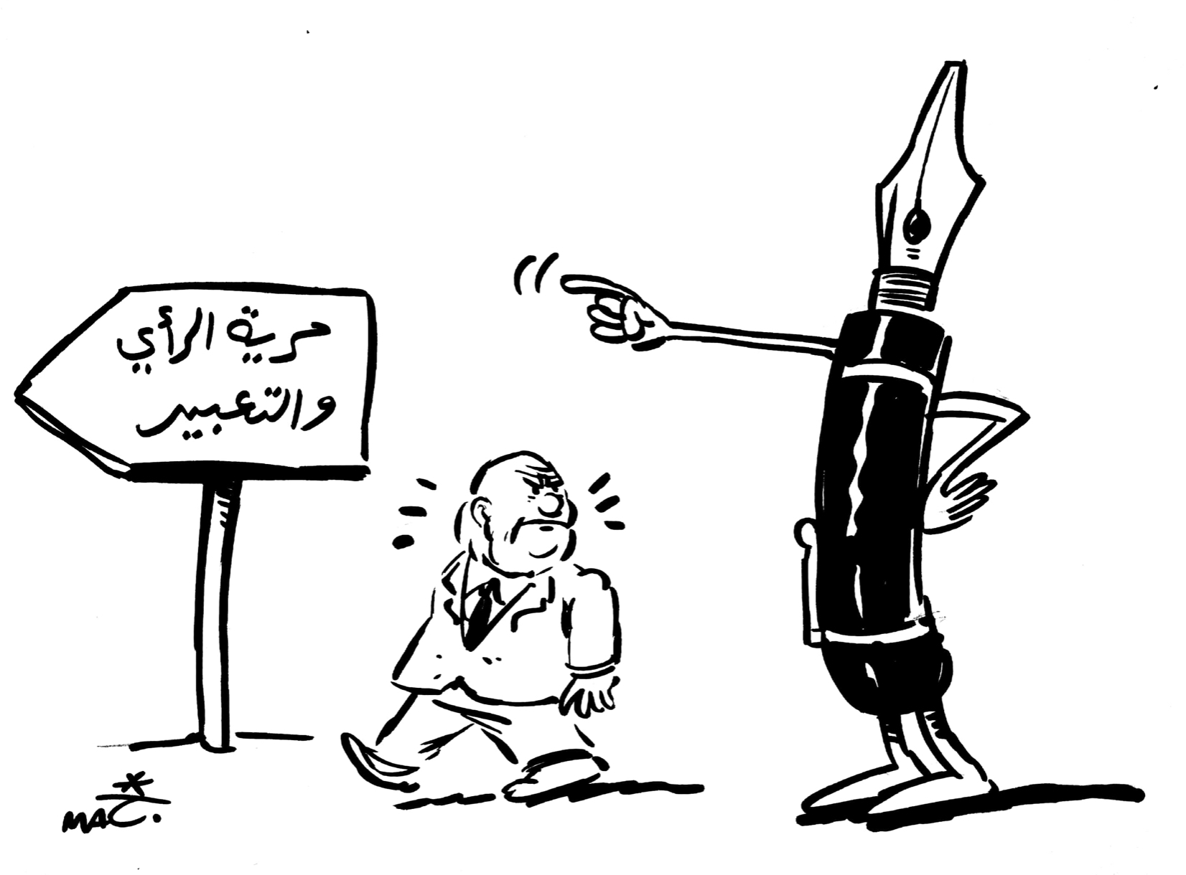
ماهي حدود وضوابط حرية النقد والتعبير ؟!

Slide 5
إن تملكك لمهارات التفكير الناقد
يعني أنك قادر على فحص الأفكار واستيعاب الآراء المختلفة
ومتمكن من تمحيصها وإصدار الأحكام الموضوعية عليها
وكذلك قادر علي تفنيد الشبهات والإشكالات التي تواجهك في الحياة اليومية
وعلى كشف مغالطات الجماعات المناوئة لدولتنا – حفظها الله
وكذلك واع بالأفكار المشككة الصادرة من تيارات فكرية معادية لديننا ووطننا وقيادتنا الرشيدة وثوابت مجتمعنا السعودي.
وعدم اتاحــة الفرصة لهم لتمرير ادعائتهم الباطلة المزيفة.
لذا فإننا – كمفكرين ناقدين – ينبغي لنا
عدم إساءة فهم حرية التعبير والنقد ولاسيما الحرية الفكرية.

Slide 7
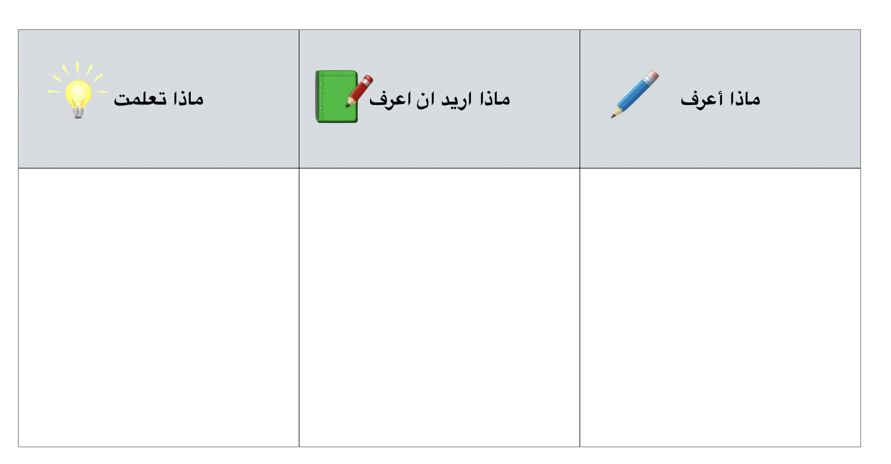

Slide 8
التعرف على دور المفكر الناقد في المحافظة على الوحدة الوطنية والامن الاجتماعي وقيم المجتمع الاصلية
ادراك اهمية توجيه التفكير الناقد دون المساس بالثوابت الدينية والوطنية والمجتمعية
التمييز بين حرية التعبير البناءة وغير البناءة
استنتاج قيمة ضبط حرية التعبير بضوابط تضمن الاستقرار والبناء تحت مظلة قيادتنا الرشيدة

Slide 9
٨٢

Slide 11
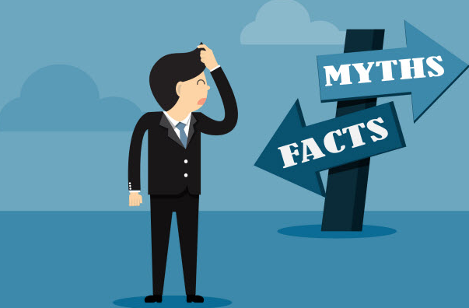
الرأي
الحقيقة
ما الفرق بين الحقيقة والرأي ؟!
ما الاسئلة التي يمكن طرحها للتمييز بين الحقيقة والرأي ؟!

Slide 12
الرأي
الحقيقة

Slide 13
الرأي
وجهة نظر شخصية
الحقيقة
وصف لكل ما يمكننا إثباته
الفرق بين الحقيقة والرأي
٨٣

Slide 14
ما الاسئلة التي يمكن طرحها للتمييز بين الحقيقة والرأي ؟!
٨٣

Slide 15
الدليل وصحته
ما الحجج والبراهين والأدلة المعتمدة؟
ما مدى سلامتها؟
هل المصادر موثوقة ورسمية؟
٨٣

Slide 16
الربط / الصلة
هل هناك علاقة بين الرأي المطروح والدليل الداعم له؟
هل توظيف الدليل صحيح أم أن الدليل يحتمل تفسيرات أخرى؟
٨٣

Slide 17
وجهات النظر الاخرى
هل هناك وجهات نظر أخرى (لم يتم ذكرها)، ومدعومة بأدلة أقوى؟
٨٣

Slide 18
التوقيت
هل هناك شبهة حول توقيت طرح الرأي، بما يخدم أهداف غير معلنة ومصالح لأطراف خارجية؟
٨٣

Slide 19
التبعات والعواقب
هل النقد يؤثر سلبًا في وحدتنا الوطنية وتلاحمنا مع قيادتنا؟
٨٣

Slide 20
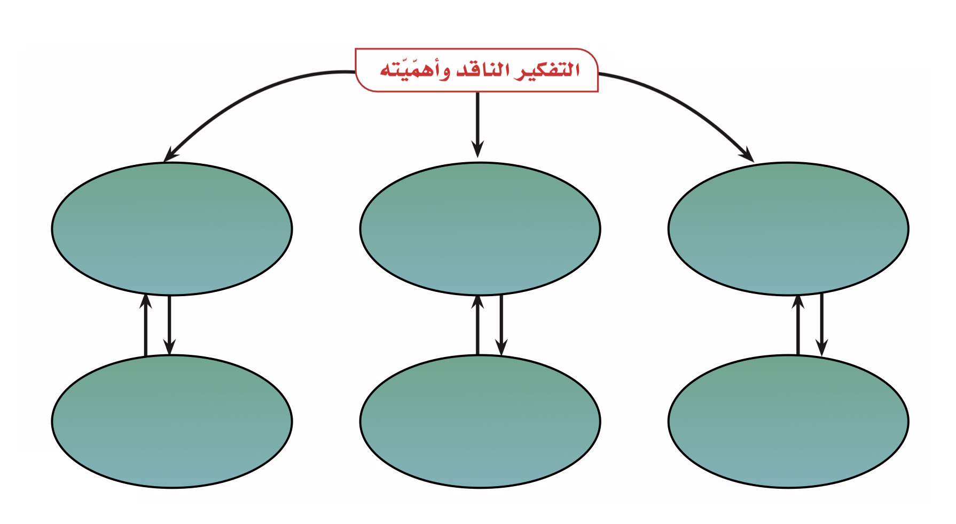
شبكة المفاهيم والافكار
الاسئلة النقدية والتأملية
الدفاع عن المعتقدات والثوابت الدينية والمجتمعية
كشف الحقيقة
( حقيقة )
المحتويات الالكترونية والاعلامية
بعضها آراء
المغالطات والشبهات
في الاراء
الافكار والاراء
زائفة
٨٤

Slide 21
حرّية النقد و التعبير حرية مقيدة أم مطلقة ؟

Slide 22
٨٥

Slide 23
حرية التعبير الهدامة
حرية التعبير البناءة
1- تنتهك كرامة الآخر وتحط من قدره.
1- تنمي روح الأخوة والتواصل
2- تعزز التعصب والانغلاق
2- تسهم في الوصول إلى مصادر المعرفة
3- تثير الفتن والانقسامات بين أفراد المجتمع المحلي والعالمي
3- تعزز الحوار البناء
٨٥

Slide 24
حرية التعبير الهدامة
حرية التعبير البناءة
4- تثير الفوضى وتؤثر سلبًا في أمن الوطن واستقراره.
4- تدعم الإبداع والتطور
5- لا تحترم قيم المجتمع وثوابته ومؤسساته وأنظمته ورموزه
5- تحافظ على الأمن والسلم الوطني وثوابت المجتمع الأصلية
٨٥

Slide 25
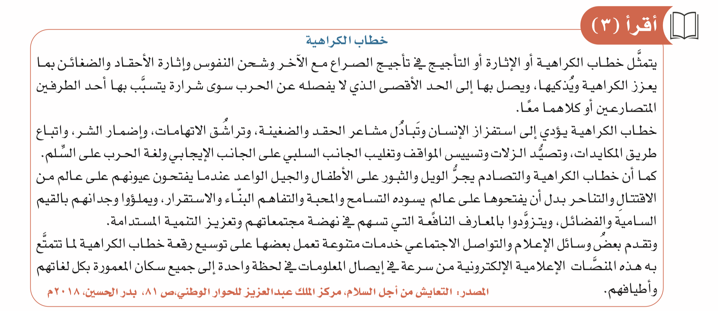
٨٥

Slide 26
إثارة الاحقاد والضغائن
تأجيج الكراهية إلى حد الحرب
إضمار اهل الشر طريق المكايدات
عواقب خطاب الكراهية
شحن النفوس
استفزاز الانسان والتحاقد
تأجيج الصراع مع الاخر
٨٦

Slide 28
هل المعلومات والاراء التي تٌنشر عبر منصات الاعلام خصوصا الرقمي
مراقبة ام غير مراقبة ؟!

Slide 30
٨٧

Slide 31
تصرفات لها علاقة بحرية التعبير البناءه | تصرفات لها علاقة بحرية التعبير الغير البناءه
الشتم والسب والقذف
التشهير بالأفراد والجماعات
التحريض على العنف
تحري الصدق والموضوعية في نقل الاخبار
ترويج الشائعات وعدم تحري صدق المصادر
إبداء التسامح تجاه الآخرين
٨٨

Slide 32
تصرفات لها علاقة بحرية التعبير البناءه | تصرفات لها علاقة بحرية التعبير غير البناءة
التعصب الفكري
نقد التصرفات بلغة منضبطة
التشكيك في الثوابت الدينية والوطنية
النقد الهادف
التمييز بين الجنسين ( الرجال والنساء )
الحفاظ على الوحدة الوطنية
٨٨

Slide 33
٢- أكمل الجدول و أملاءه بالعبارات المناسبة
نتائج حرية التعبير المنضبطة البناءة | نتائج حرية التعبير الهدامة
عدم احترام آراء الآخرين
اكتساب محبة واحترام الاخرين
التعنت وانعدام الثقة
تعلم تقبل النقد
يدب الخلاف والتباغض بين الناس
إظهار حسن الخلق
الانانية والتفرد بالرأي
التعاون على إيجاد حلول لكثير من المشاكل
٨٨

Slide 34
أمن الوطن
٨٩

Slide 35
الرموز الوطنية
٨٩

Slide 36
وحدة المجتمع
٨٩

Slide 37
كرامة الفرد
٨٩

Slide 38
الثوابت الدينية والوطنية
٨٩

Slide 39
القيم المجتمعية
٨٩

Slide 42
٩٠

Slide 43
التشهير
النقد
مصطلح يتناول جميع أشكال التعبير التي تجرح كرامة الشخص أو المؤسسة
مصطلح يصف وجهة نظر شخصية يعبر فيها الفرد عن رأيه تجاه موقف معين دون المساس بأشخاص أو مؤسسات
٩١

Slide 45
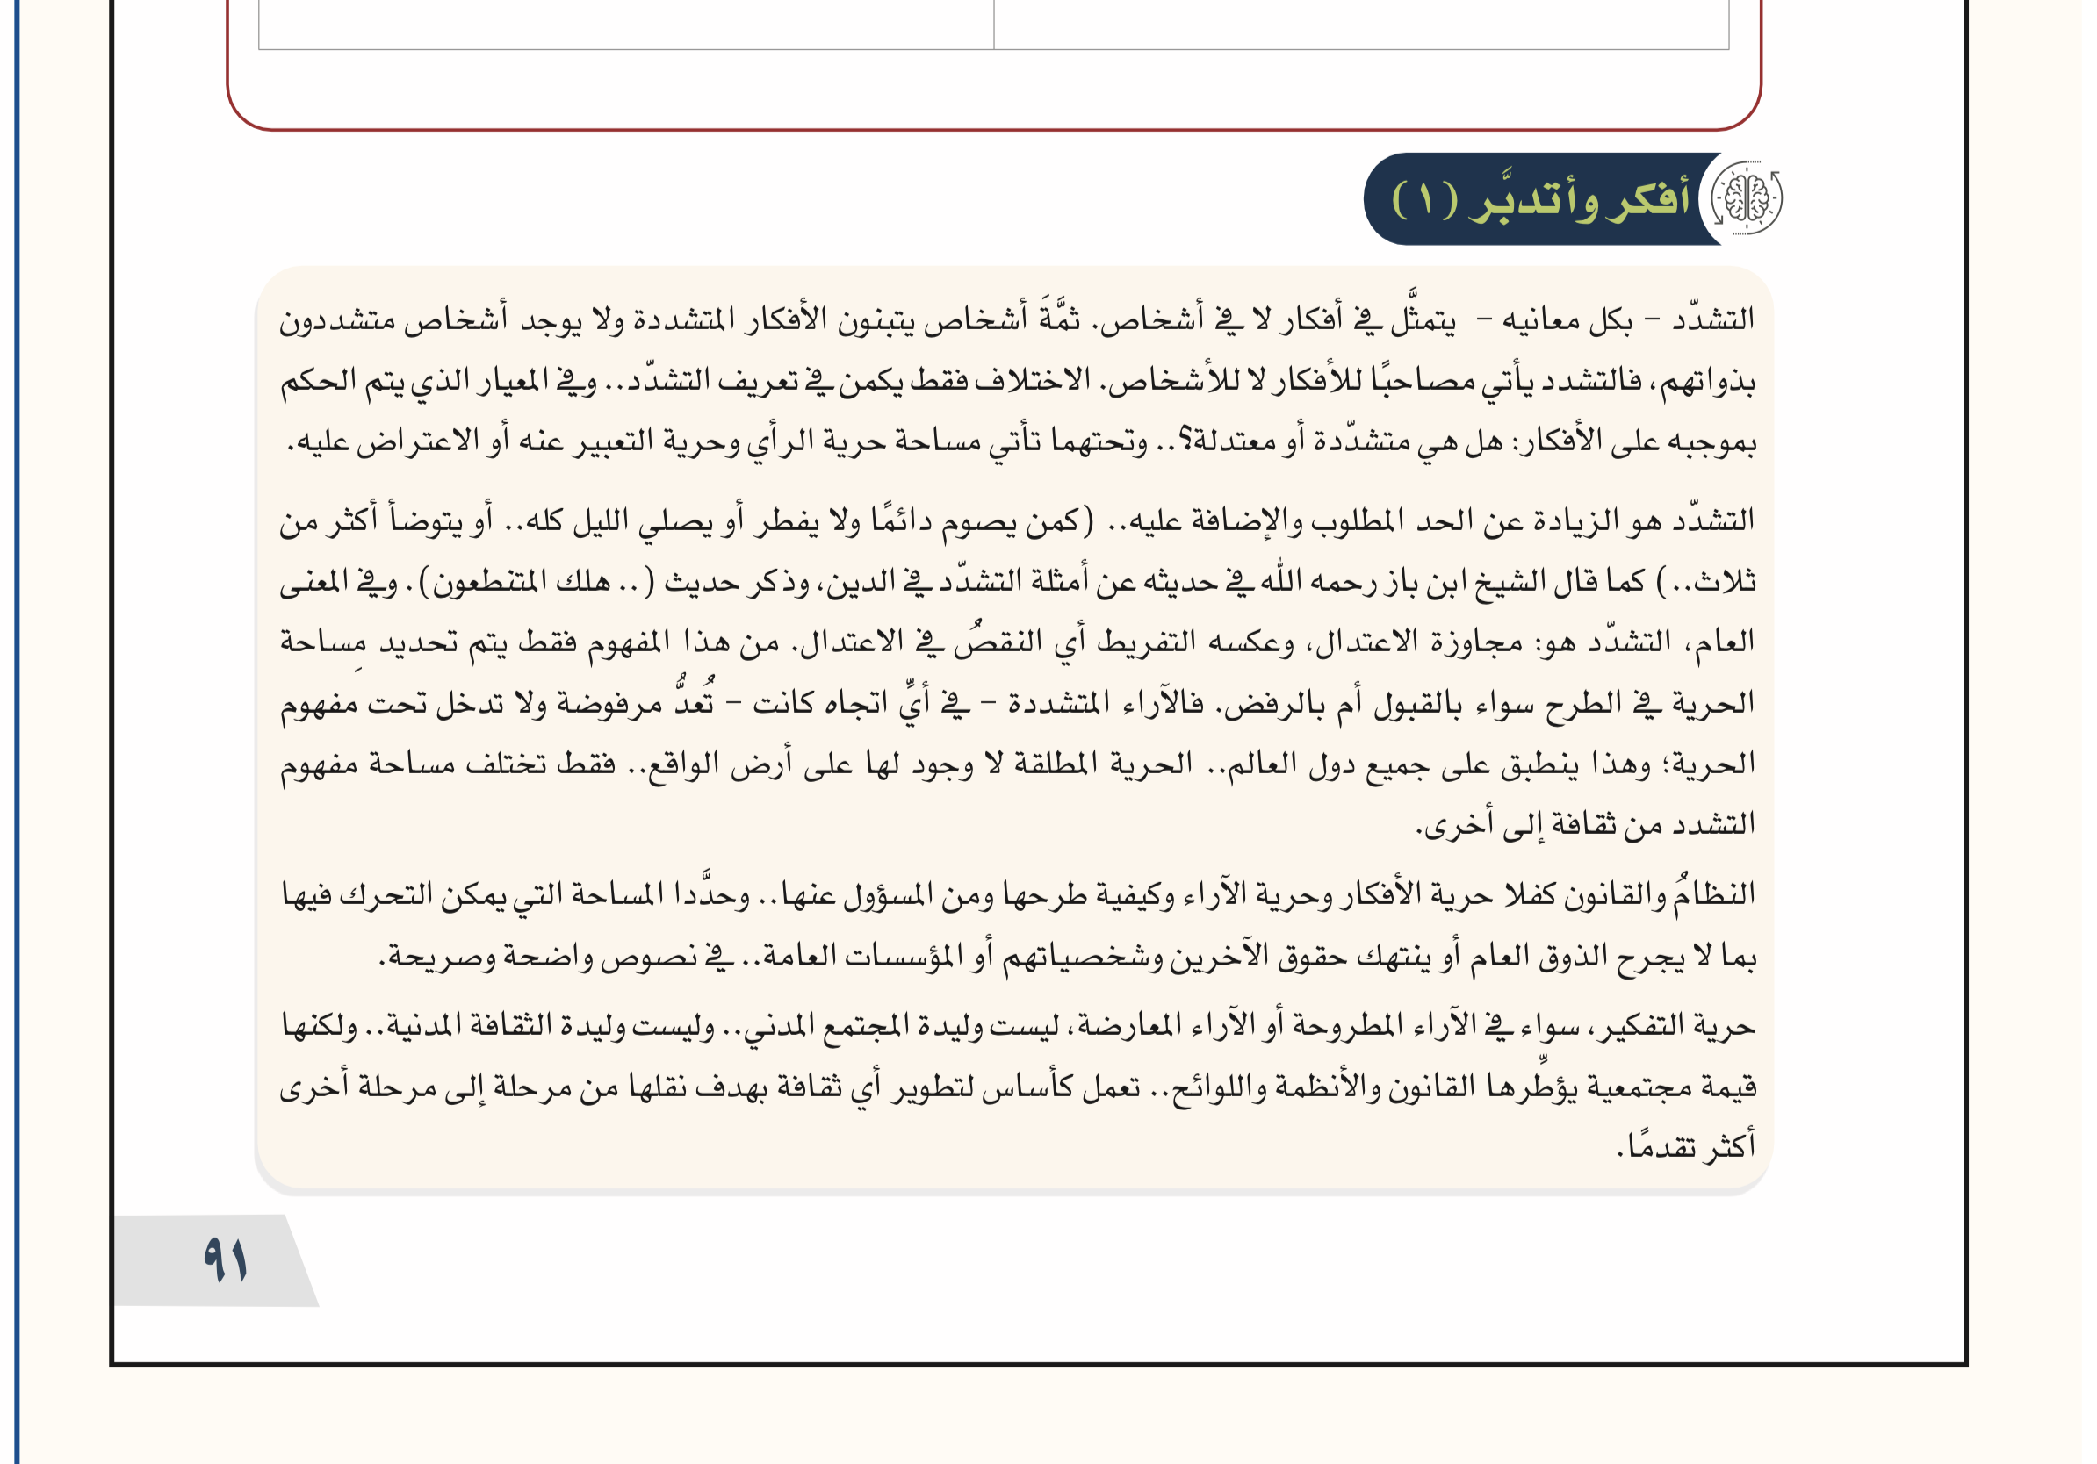
٩١

Slide 46
٩٢

Slide 47
عدم افشاء خصوصيات الناس أو المساس بسمعتهم
وذلك حرصا على كرامة الأفراد
تجنــب القول الفاحش نابع من الحرص الذاتي على
الأخلاقيات العامة.
تجنب ترويج الإشاعات المغرضة لاستقرار المجتمع والحفاظ على كل ما يكدر صفوه.
تحري الصدق والموضوعية في نقل الاعلام للخبر
٩٢

Slide 48
النظام / القانون كفل حرية الافكار وحرية الآراء وكيفية طرحها ومن المسؤول عنها .
القانون يكفل الامن والسلم والانسجام
وتكاتف الجهود في البناء والتطوير
وتدفع بعجلة التقدم تحت مظلة المصلحة الوطنية المشتركة
٩٢

Slide 49
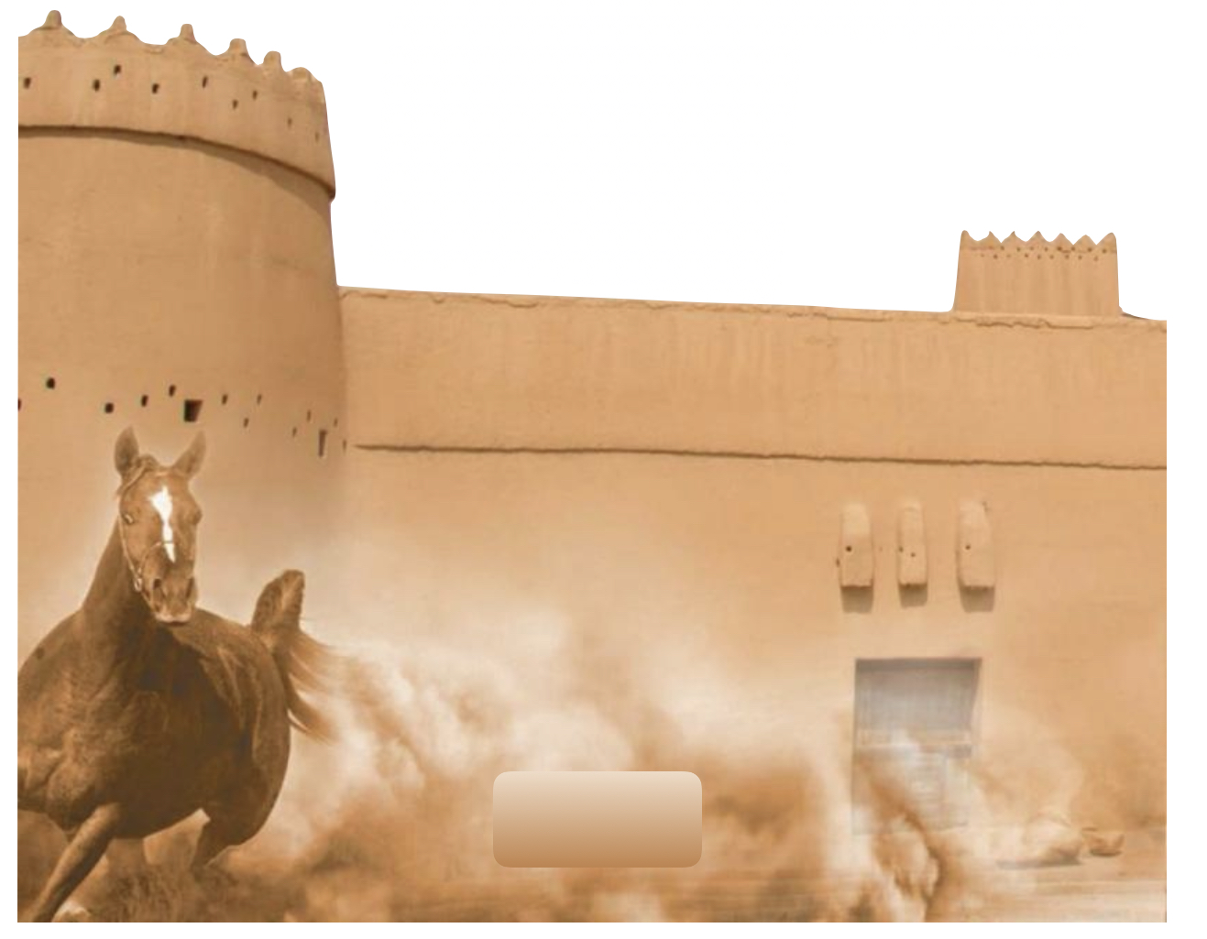
٩٣

Slide 50
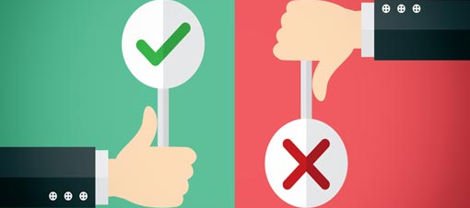
الشعوب التي تحافظ على هويتها الثقافية الوطنية لا تموت
أتفق
لا أتفق
٩٣

Slide 51
حرية التعبير والصدام الثقافي
٩٤

Slide 52
حرية التعبير والصدام الثقافي
اعادة نشر الصور المسئية لا تمت الى حرية التعبير بصله انما هي محض تعصب مقيت
لايمكن ان يكون العنف وسيلة للتصحيح والمراجعة
إن الاسلام أمر بالاعراض عن الجاهلين
إن واجب المسلمين وكل محب للتسامح نشر سيرة النبي صلى الله عليه وسلم
٩٤

Slide 53
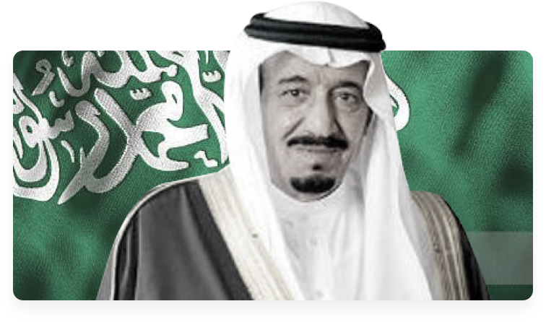
٩٥

Slide 54
اتخاذ خادم الحرمين الشريفين الموقف الشجاع ينبع من ثقته حفظه الله التي تضع في المقام الاول مصالح المواطنين العليا ، ومصالح البشرية جمعاء فهي تعلو فوق كل المزايدات والادعاءات وتثبت صحتها وصوابها على المدى البعيد
الثقة
امتلاك خادم الحرمين الشريفين والتصريح في المنابر الدولية وعلى صعيد الاتصالات الرسمية برؤساء الدول والمنظمات العالمية لرفض وإدانة كل اشكال الاساءة للمعتقدات الدينية
ووجوب وضع قوانين تمنع كل الافعال والاقوال التي تمنع كل اشكال الفرق
والتعصب
الشجاعة الفكرية
٩٥

Slide 55
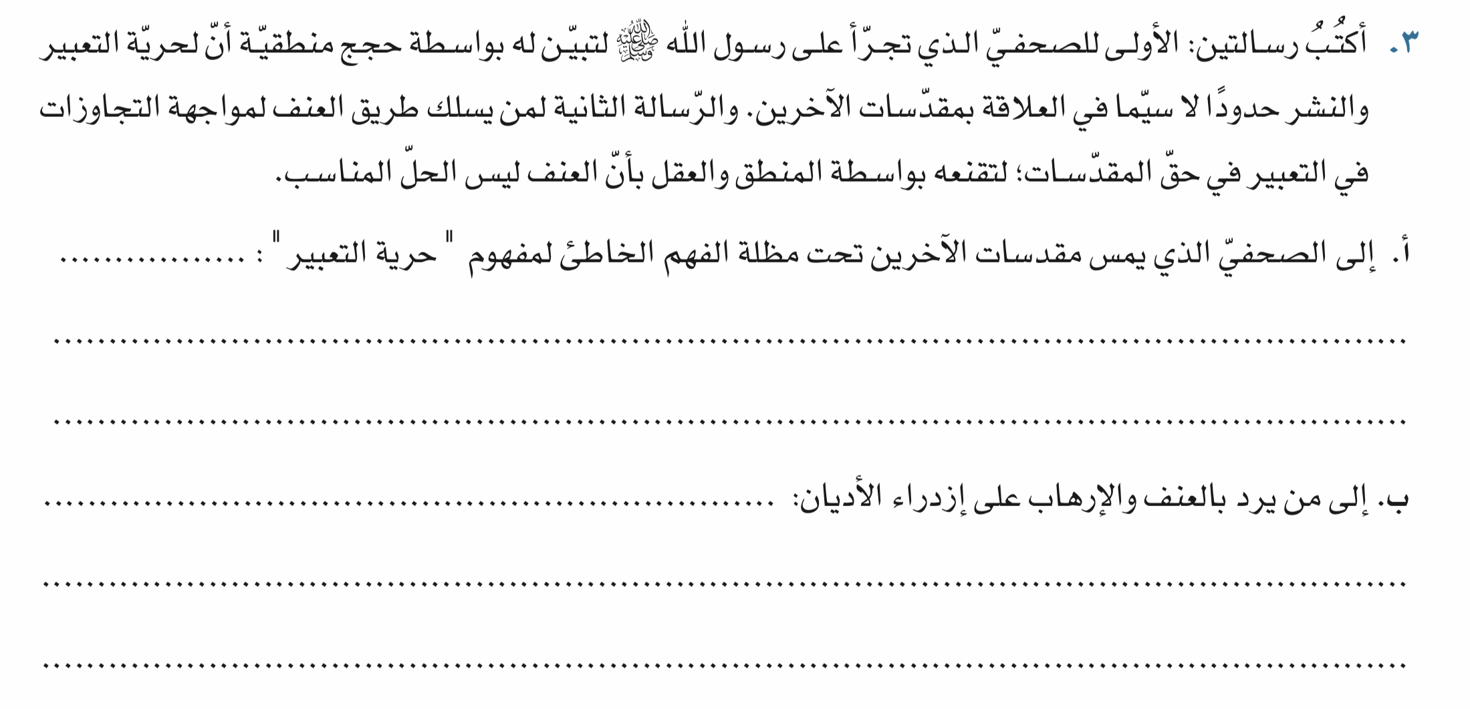
٩٥

Slide 56
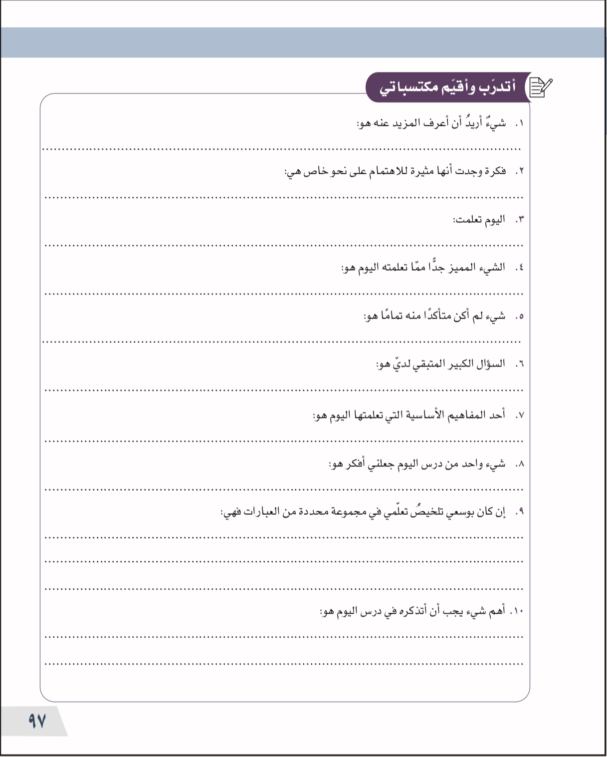
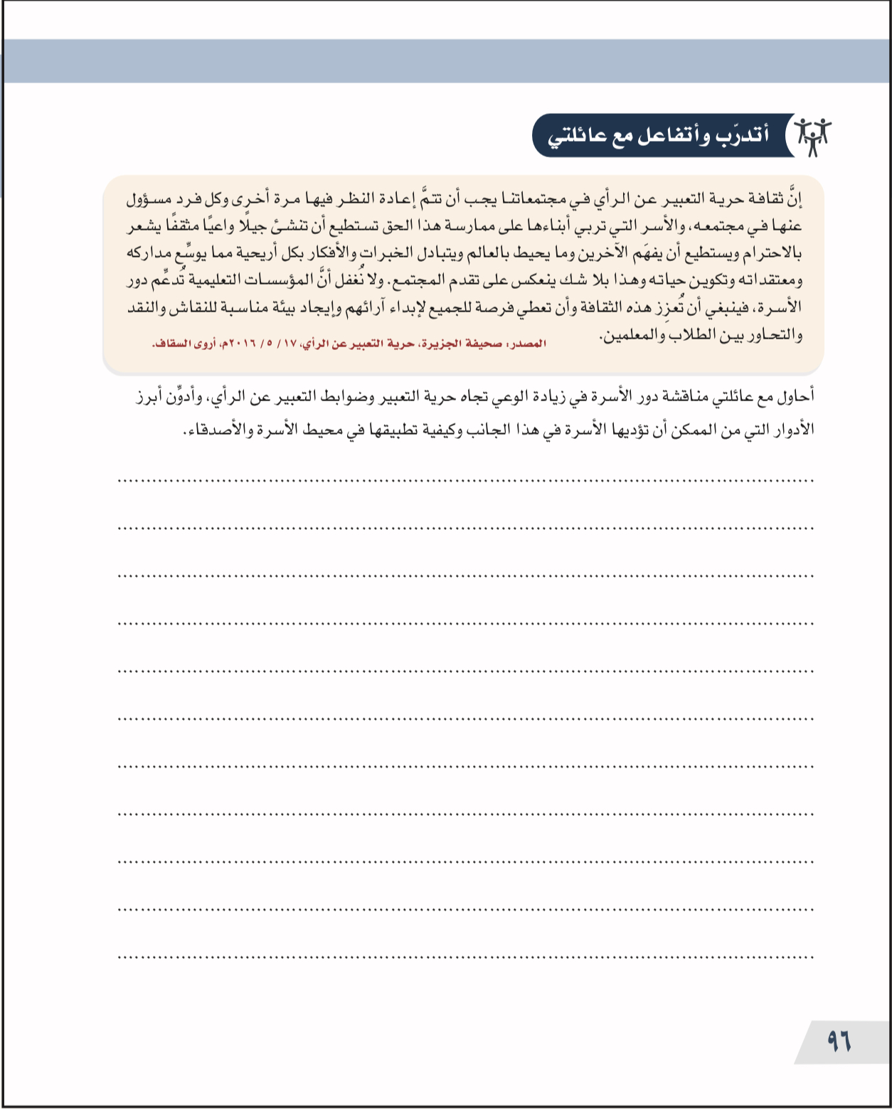
نشاط منزلي
٩٧
٩٦

Slide 57
ريم الشهري
ان احسنت فمن الله وان قصرت فمن نفسي والشيطان

